Slide 1

Der Webauftritt durchleuchtet:
das privatere, datensparsamere, nachhaltigere und IT-sicherere Web
SITSEC: M2
10.05.2023
Jonas Morawietz
Bernhard Birnbaum
Meryem Lasri

Slide 2
Inhalt
Motivation & Aufgabenverständnis
Aufgabenverteilung
Ansätze & Fortschritte
WEC-Script-Erweiterung
Aufsetzen der Arbeitsumgebung
Methodik der Untersuchung
Nächste Schritte

Slide 3
Motivation & Aufgabenverständnis
Motivation:
Webauftritte im Bereich Soziales/Gesundheit oftmals alles andere als datensparsam
datenschutzrelevante Nutzerdaten werden an Drittparteien übermittelt:
ungewollte Werbung
IT-sicherheitsrelevante Schwachstellen gefährden Nutzer zusätzlich
Aufgabenverständnis:
Webauftritte mit OpenSource-Werkzeugen überprüfen, mit Bezug auf
Datensparsamkeit
Datenschutz
Nachhaltigkeit im Sinne des Ressourcenverbrauchs
IT-Sicherheit
Möglichkeiten zu Selbstschutz/Selbstverteidigung erforschen

Slide 4
Aufgabenverteilung
Aufgabenverteilung:
Jonas: Konzeptionierung der Tests, Untersuchung von Webseiten
Bernhard: WEC-Cookie-Banner, Untersuchung von Webseiten
Meryem: Untersuchung von Webseiten + Zusatzaufgabe von Stefan

Slide 5
Ansätze & Fortschritte
WEC-Script-Erweiterung für pre-set-Cookies:
Möglichkeit 1: der interne Browser des WEC simuliert das Klicken auf ‘Akzeptieren’ bei Cookie-Bannern
Problem: alle Websites verwenden verschiedene HTML-Strukturen (z.B. Form-Submit-Buttons, a-Links, div-Container) für die Eingabefelder der Banner
keine einheitliche Lösung möglich (da sehr viele Fälle zu betrachten wären)
Möglichkeit 2: der WEC setzt die Cookies, welche beim Akzeptieren des Banners gesetzt werden würden direkt im Vorraus, um den Banner auf diese Weise zu akzeptieren
Nachteil: Cookies müssen für jede Website manuell vor einer Untersuchung extrahiert werden
komplette Automatisierung nicht möglich, oder sehr umständlich
Umsetzung: Erweiterung des WEC-Launch-Scripts des Testersticks
Nutzer wird vom Script aufgefordert Cookies einzugeben, die WEC an die zu untersuchende Website vermittelt

Slide 6
Ansätze & Fortschritte
Aufsetzen der Arbeitsumgebung:
rauscharme Untersuchungsumgebung → Testerstick; nötige Tools bereits installiert
Website-Evidence-Collector
PrivacyScore
Webbkoll
Firefox mit NoScript und uBlock Origin
Wireshark

Slide 7
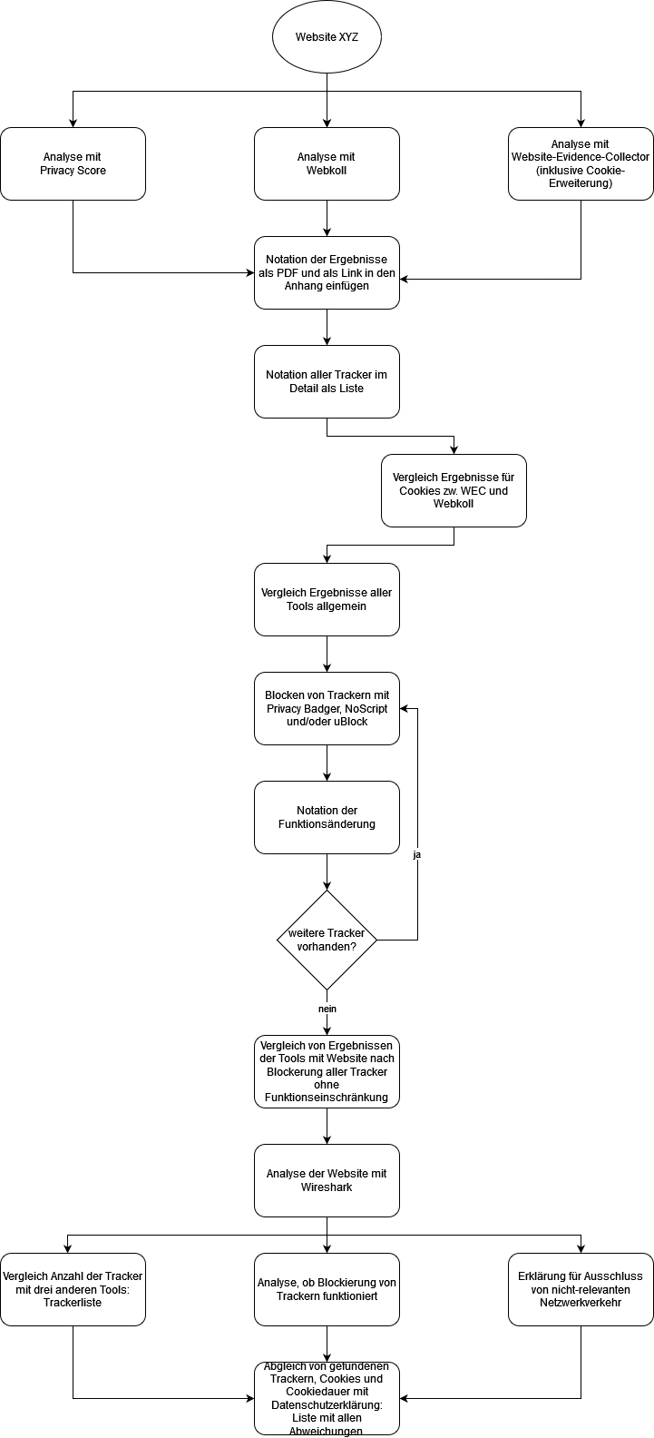
Ansätze & Fortschritte
Methodik der Untersuchung:
Flowchart zum Vorgehen

Slide 8
Ansätze & Fortschritte
Methodik der Untersuchung:
Flowchart zum Vorgehen

Slide 9
Ansätze & Fortschritte
Methodik der Untersuchung:
Flowchart zum Vorgehen

Slide 10
Nächste Schritte
erste Untersuchung(en) durchführen
DR1-Vorbereitung

Slide 11
Danke für Ihre Aufmerksamkeit!

